Slide 1

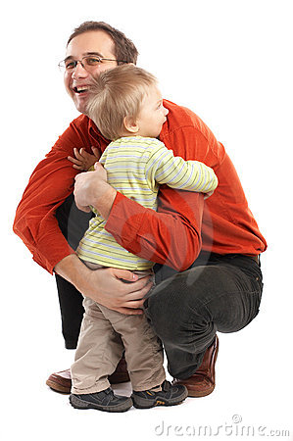
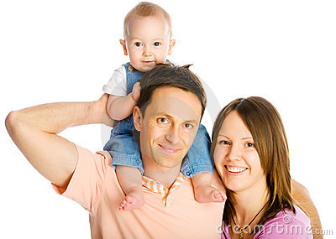
UNA HORA DE TU TIEMPO
Pps Mari Tere

Slide 2

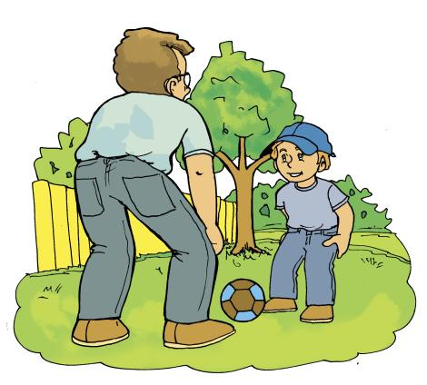
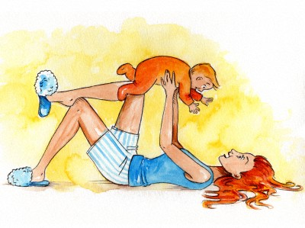
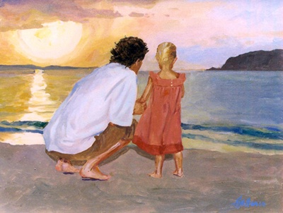
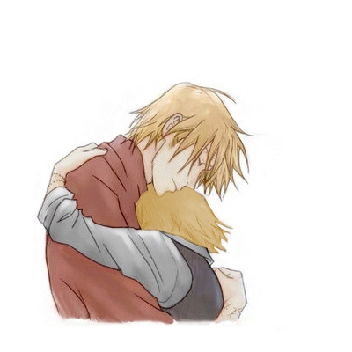

Pps Mari Tere

Slide 3
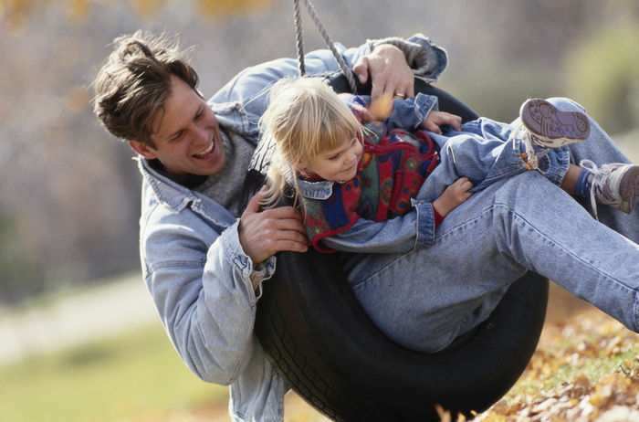
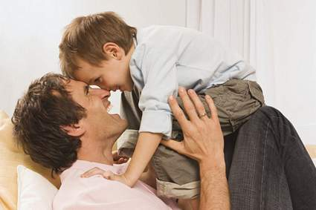
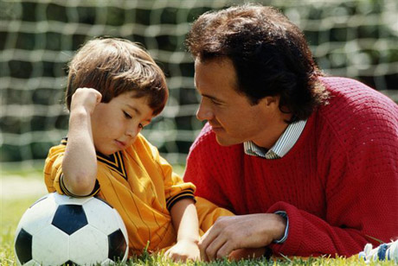
El mejor regalo para nuestros hijos es el tiempo que dedicamos a jugar con ellos. No debemos dejar que la rutina diaria nos prive de esos momentos.
Pps Mari Tere

Slide 4
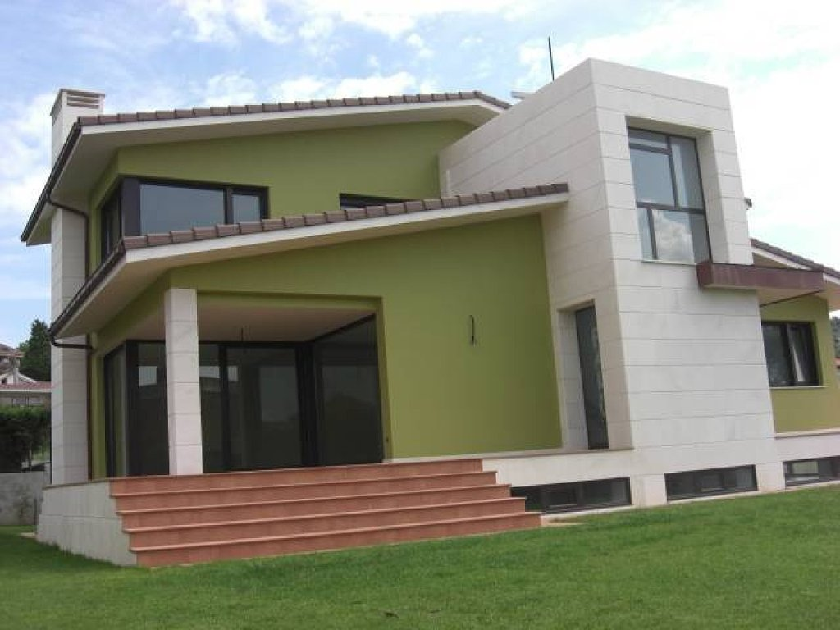

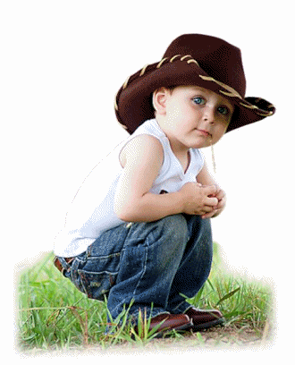
Un hombre vino a casa tarde del trabajo, cansado e irritado, y encontró a su hijo de 5 años esperando en la puerta.
Pps Mari Tere

Slide 5
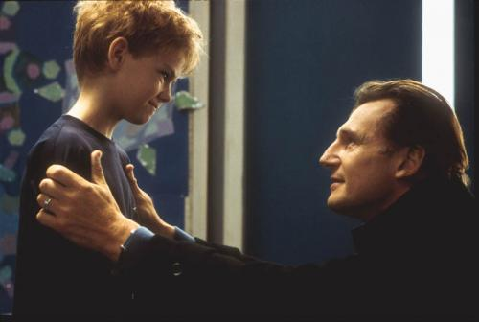
Pps Mari Tere
¿Papá, puedo hacerte una pregunta?
Sí, ¿cuál es?" contestó el hombre.
- ¿Papá, cuánto ganas en una hora?
Eso no es asunto tuyo. ¿Por qué preguntas eso? - Dijo el hombre enojado.

Slide 6

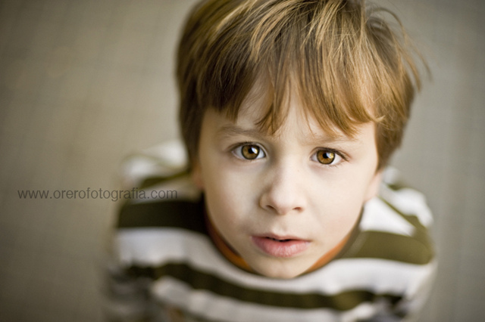
Sólo quiero saberlo. Por favor dime, ¿cuánto ganas en una hora? repitió el pequeño.
Si quieres saberlo, en una hora gano 20 Euros.
- "Oh" - contestó el pequeño, cabizbajo. Volviendo a mirarlo, dijo
- ¿Papá, puedo pedirte prestados 10 Euros?
Pps Mari Tere

Slide 7
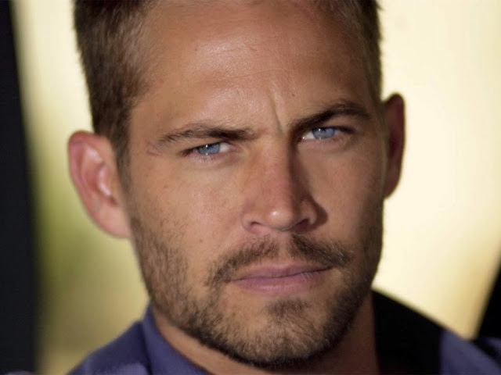
El padre se puso furioso. Si la única razón por
la que me has preguntado eso es para poder pedirme prestado dinero para comprar un juguete tonto o alguna otra cosa sin sentido.
Pps Mari Tere

Slide 8
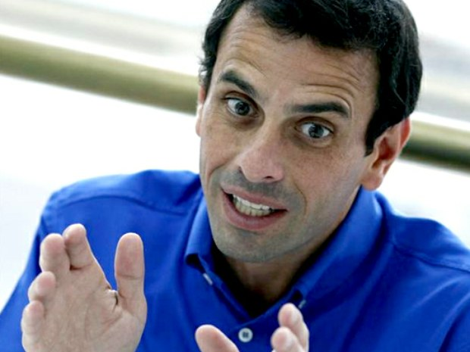
Pps Mari Tere
Piensa sobre por qué estás siendo tan egoísta.
Yo trabajo muy duro muchas horas todos los días, y no tengo tiempo para estas tonterías infantiles."

Slide 9
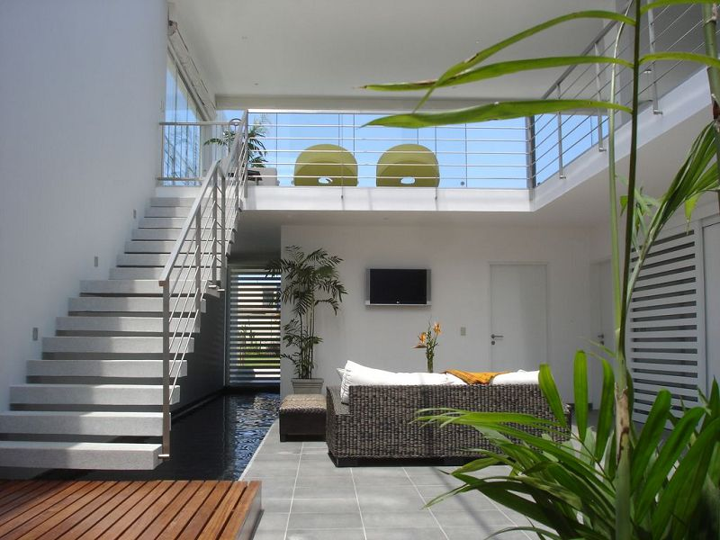

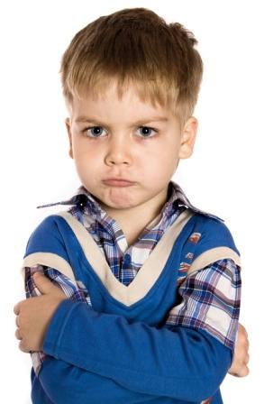
Vete directamente a tu cuarto y acuéstate.
Pps Mari Tere

Slide 10
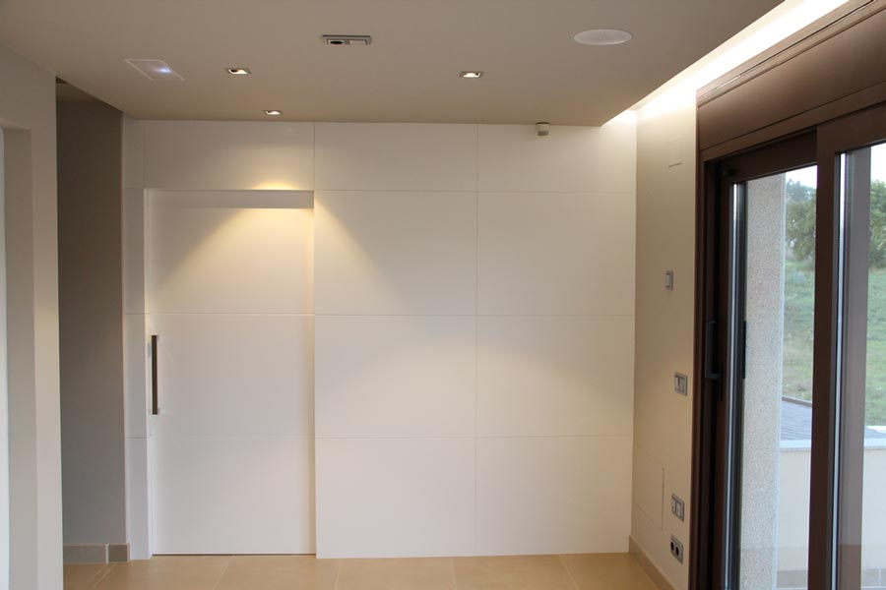

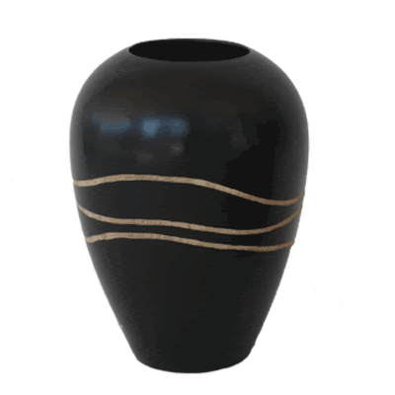
El chico fue calladamente a su cuarto y cerró la puerta.
Pps Mari Tere

Slide 11
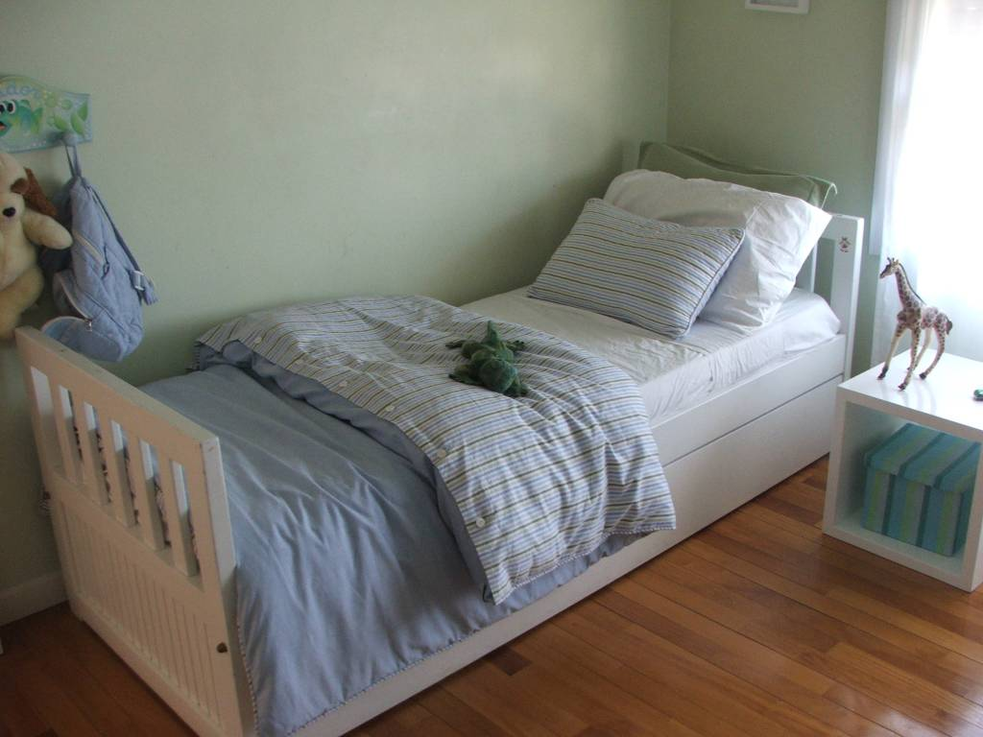

Pps Mari Tere

Slide 12
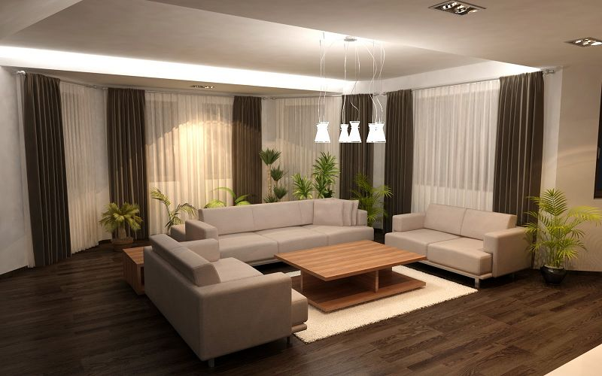


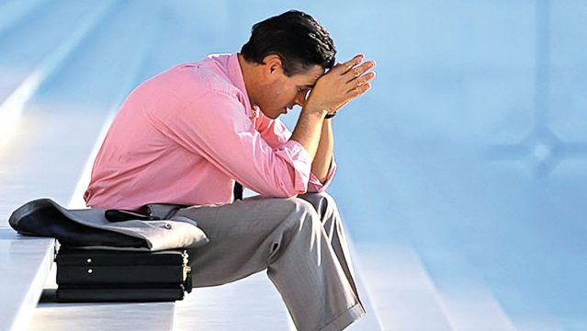
El hombre se sentó y empezó a ponerse aun más
enfadado pensando en la pregunta del muchacho.
¿Cómo se atreve a preguntar cosas así sólo para conseguir algún dinero?
Pps Mari Tere

Slide 13

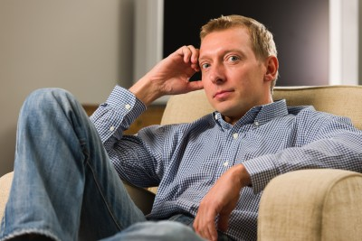
Después de aproximadamente una hora o así, el hombre se había tranquilizado, y empezó a pensar que quizás había sido un poco duro con su hijo. Quizás había algo que realmente necesitara comprar con las 10 Euros y realmente no pedía dinero muy a menudo.
Pps Mari Tere

Slide 14
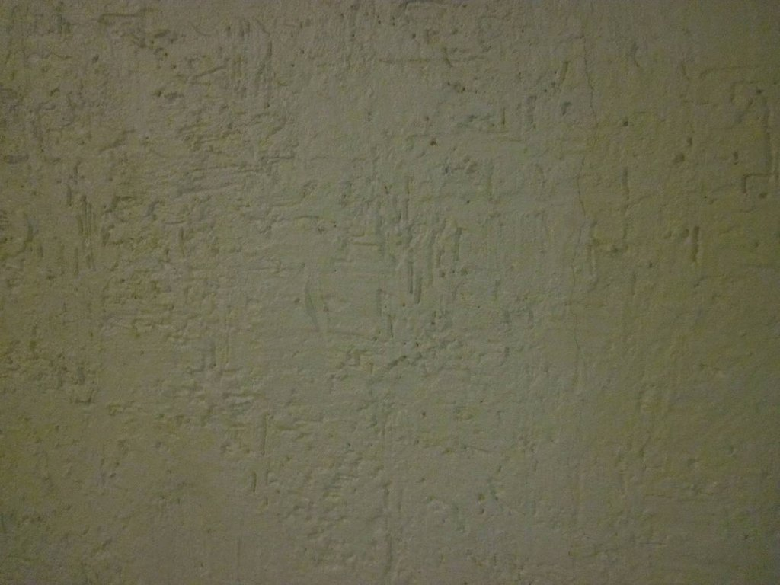
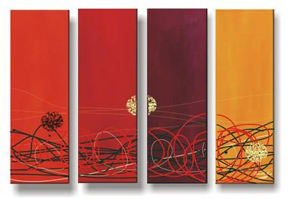
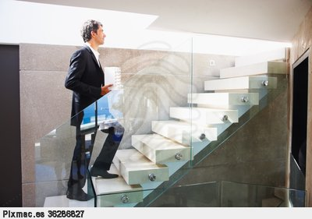
El hombre fue a la puerta del cuarto del muchacho y abrió la puerta
Pps Mari Tere

Slide 15

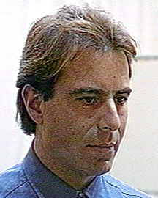

"¿Estás dormido, hijo?" - Preguntó.
- "No papá, estoy despierto," - contestó el muchacho.
Pps Mari Tere

Slide 16

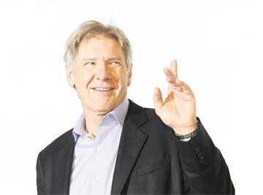
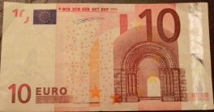
"He estado pensando, quizá haya sido demasiado duro contigo antes," dijo el hombre, "Ha sido un día largo y he pagado mi agresividad contigo. Aquí están las 10 Euros. que me pediste."
Pps Mari Tere

Slide 17
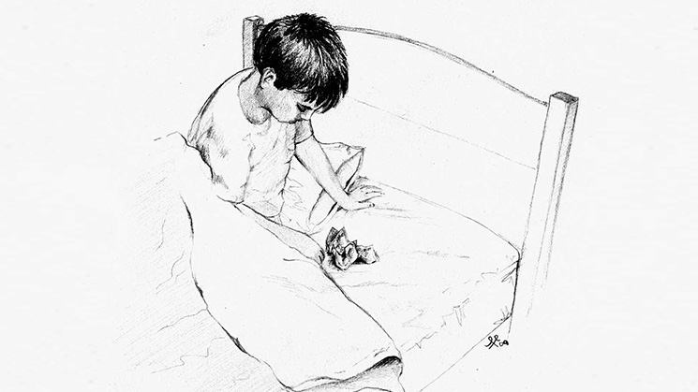

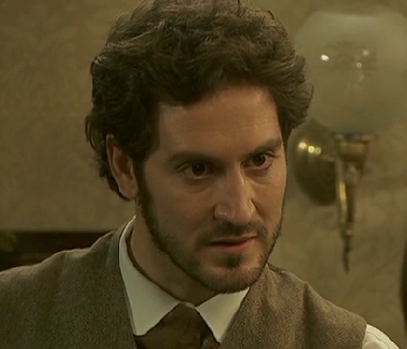
Entonces, buscando bajo su almohada sacó algunos billetes arrugados. El hombre, viendo que el muchacho ya tenía dinero, empezó a ponerse enfadado de nuevo. El pequeño contó despacio su dinero entonces miró a su padre.
Pps Mari Tere

Slide 18
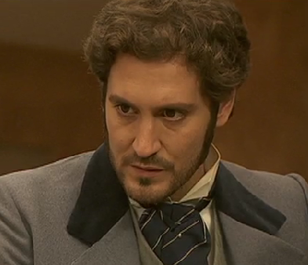

¿Por qué pides más dinero si ya tienes? - refunfuñó el padre.
Pps Mari Tere

Slide 19
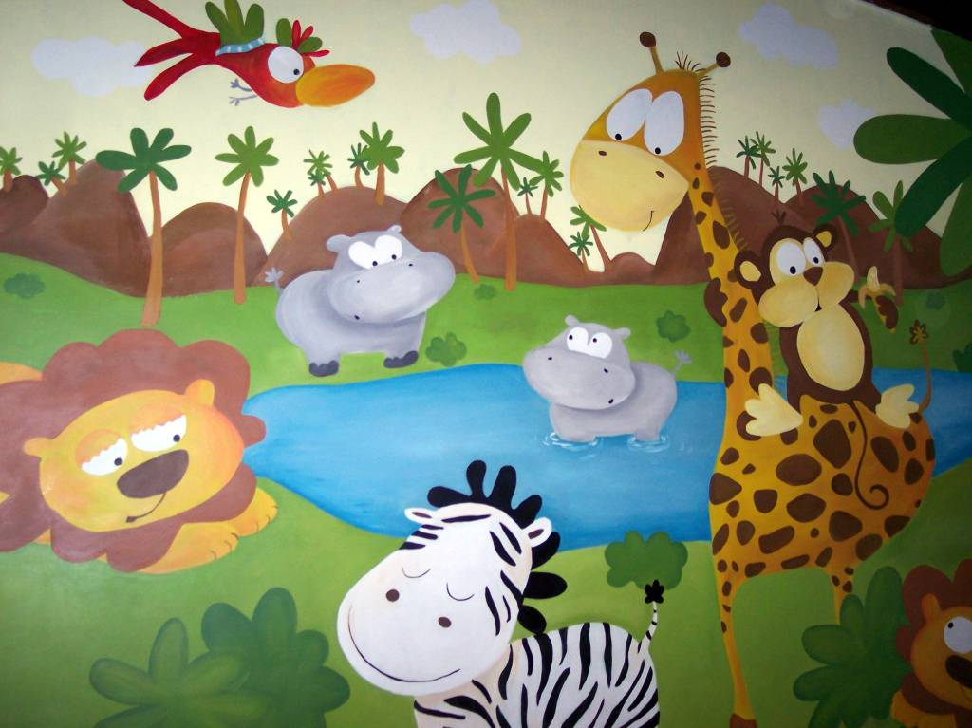
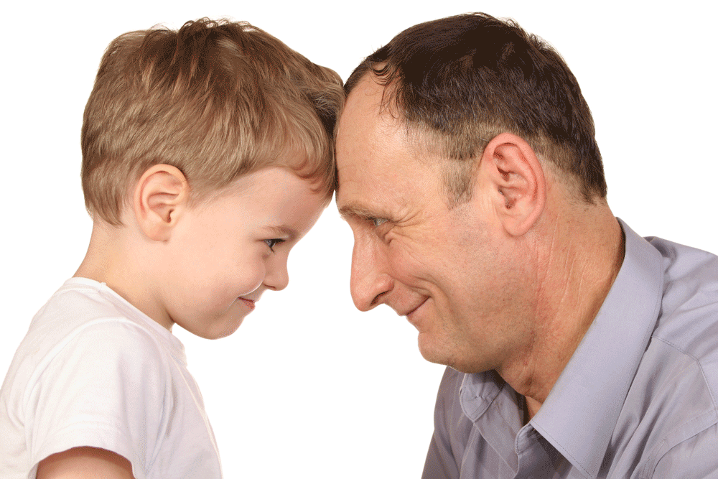
Porque no tenía bastante, pero ahora sí, contestó.
Pps Mari Tere

Slide 20
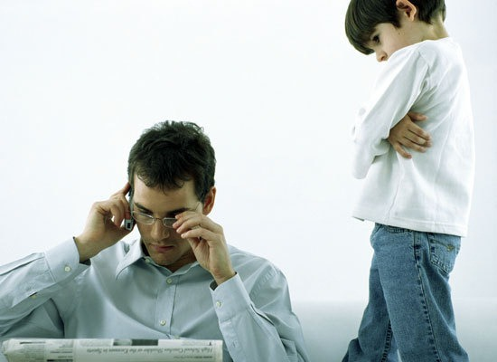
Papá, ahora ya tengo 20 Euros ¿Puedo comprar una hora de tu tiempo?
Pps Mari Tere

Slide 21
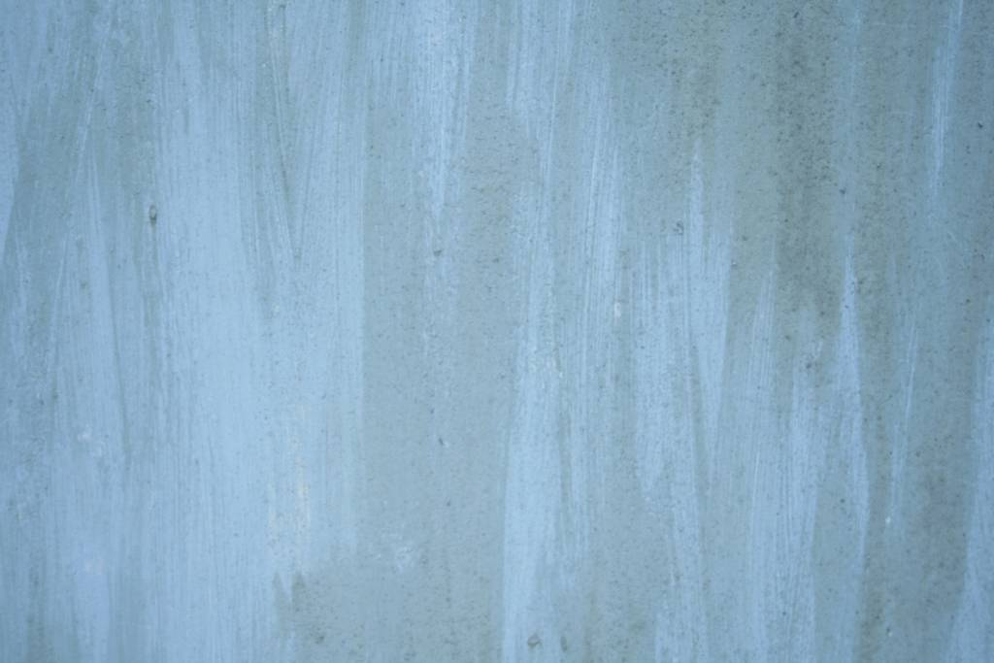
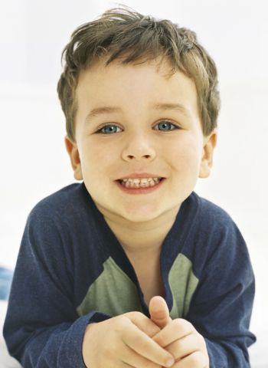
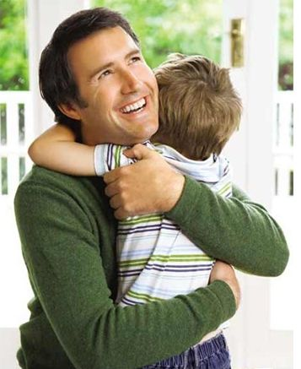
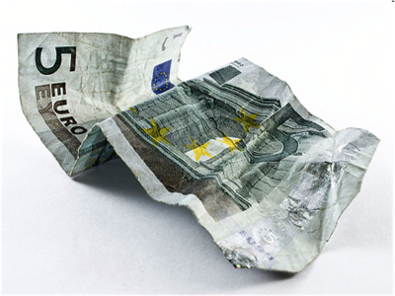
Por favor ven a casa temprano mañana. Me gustaría cenar contigo
Pps Mari Tere

Slide 22

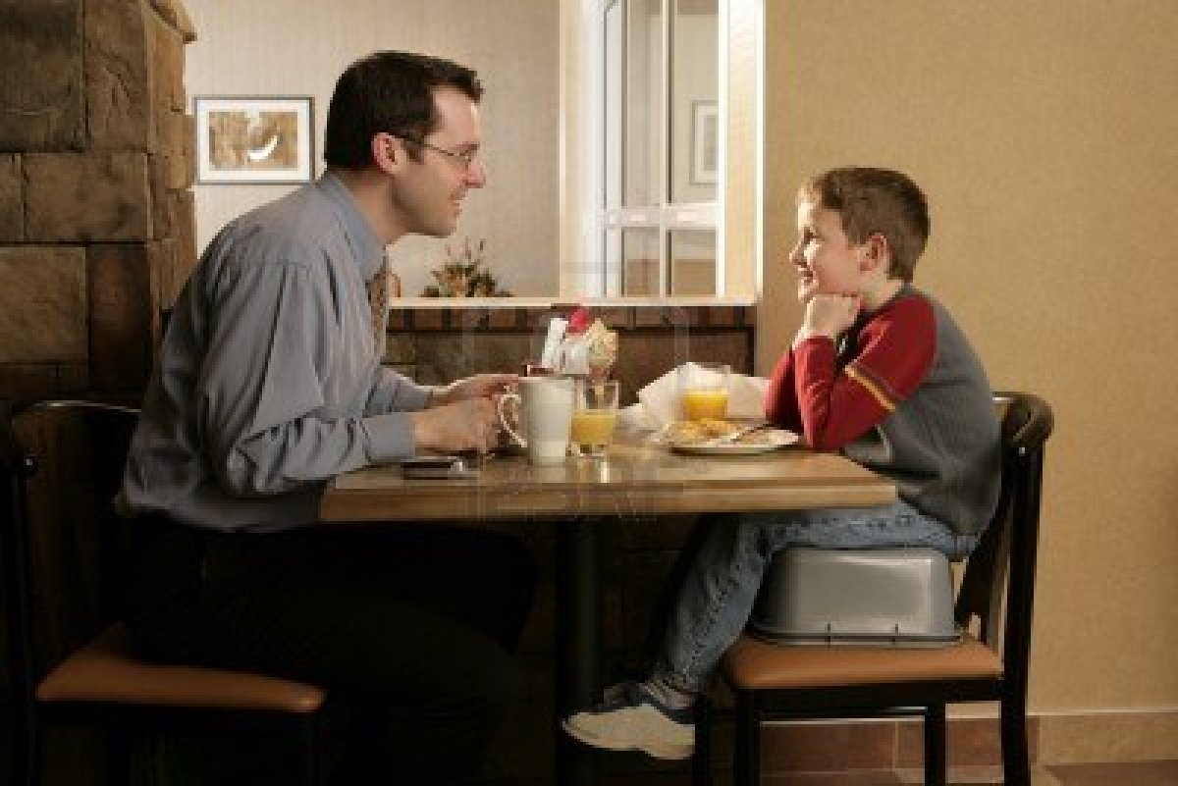
Pps Mari Tere

Slide 23
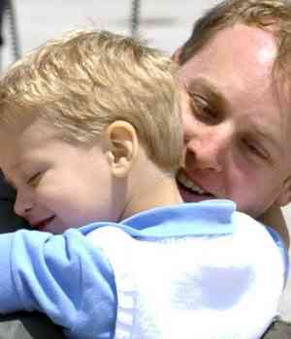
Pps Mari Tere

Slide 24
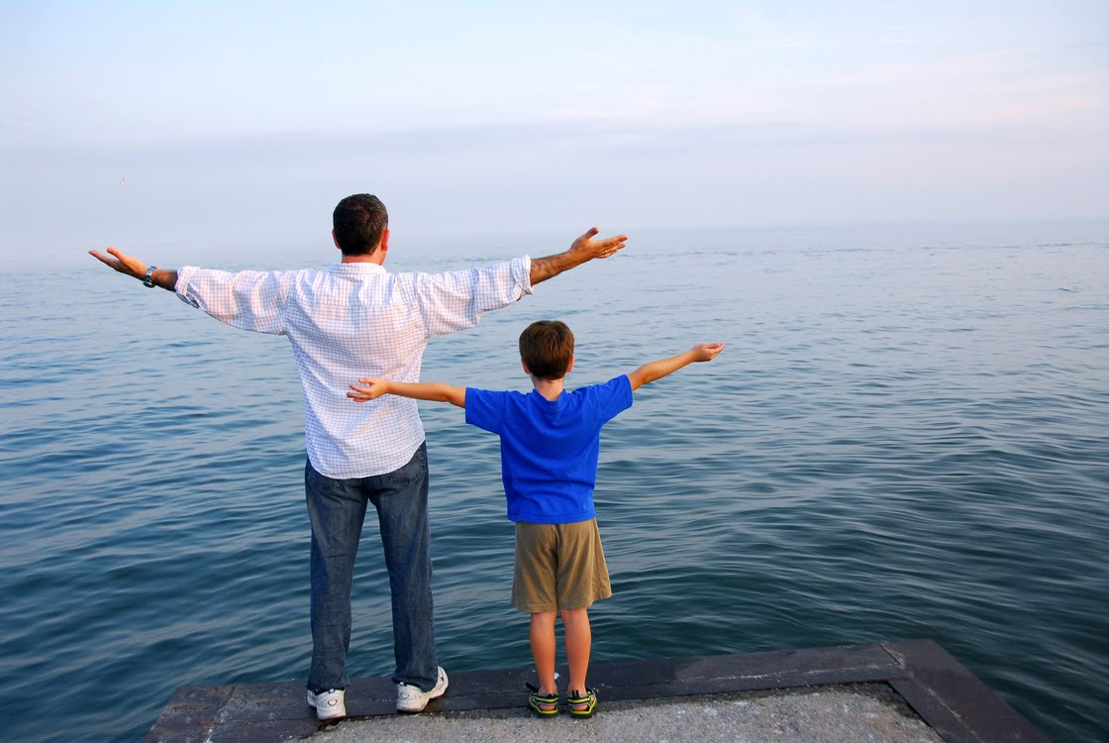
Pps Mari Tere

Slide 25

Pps Mari Tere

Slide 26
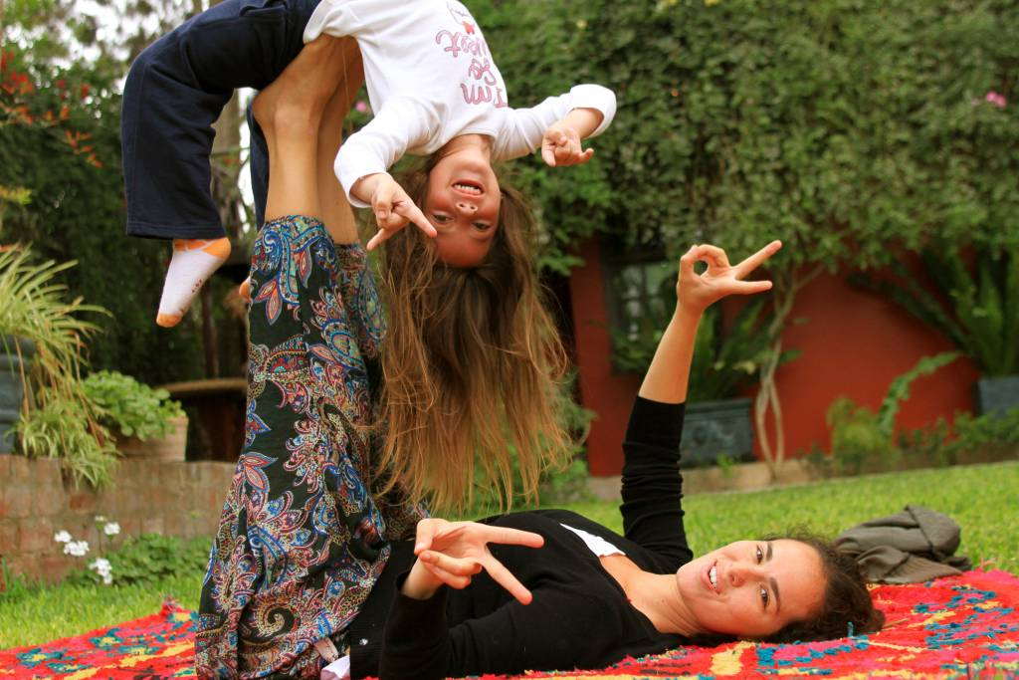
Pps Mari Tere

Slide 27
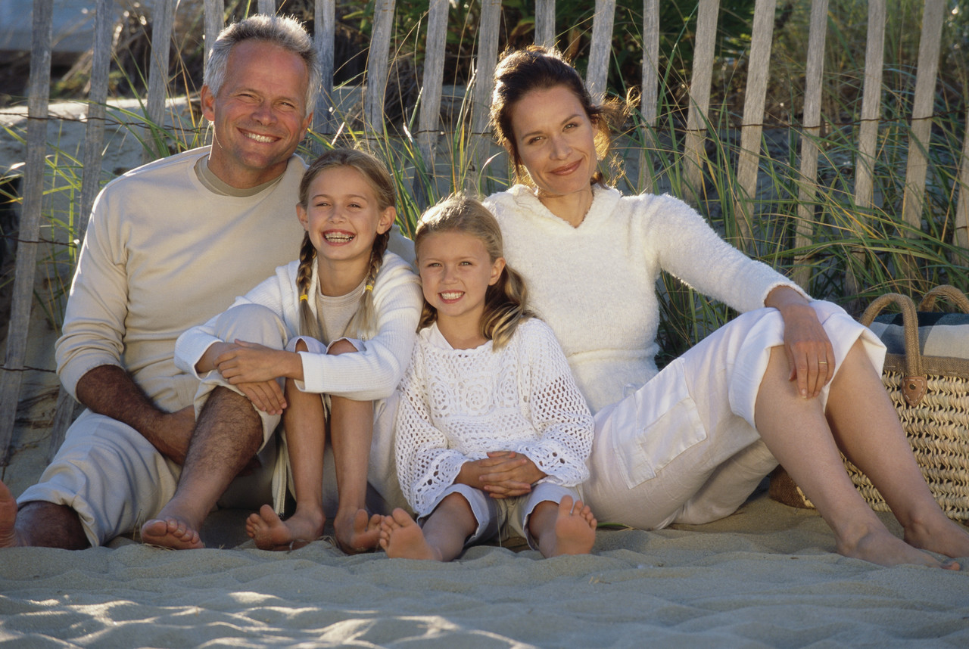
Pps Mari Tere

Slide 28


Pps Mari Tere

Slide 29
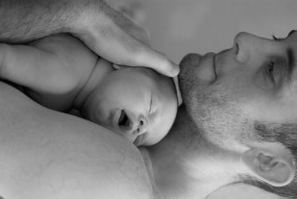

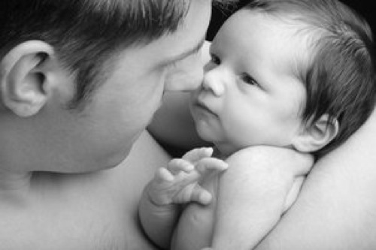

Pps Mari Tere

Slide 30
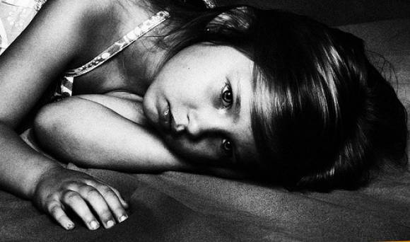
Diseño
María Teresa Espín
Imágenes Internet
2013
Pps Mari Tere

Slide 31



Accede a la sección que desees desde aquí:
Propia Creación
De la Red
Dedicatorias | Fechas Especiales | Graciosos
Historia y Arte | Lugares | Musicales
Naturaleza y Ciencias | Política | Reflexión
Religiosos | Románticos | Salud
Dedicatorias | Fechas Especiales | Graciosos
Historia y Arte | Lugares | Musicales
Naturaleza y Ciencias | Política | Reflexión
Religiosos | Románticos | Salud
Si deseas recibir pps periódicamente en tu correo electrónico subscríbete aquí:

